Slide 1

TÌM HIỂU THIẾT KẾ HỆ THỐNG XỬ LÝ ĐA LÕI RISC-V
1
KHOA KĨ THUẬT MÁY TÍNH
LỚP CE410.Q21
Báo cáo tiến độ Đợt 1
Giảng viên Hướng dẫn: ThS. Tạ Trí Đức
Nhóm Nguyên Phát
Trường đại học Công Nghệ Thông Tin – ĐHQG Thành phố Hồ Chí Minh

Slide 2
Nội dung trình bày:
Danh sách thành viên
Đặt vấn đề & Mục tiêu
Chốt Kiến trúc Hệ thống
Nút thắt cổ chai: Xung đột cấu trúc
Giải pháp thiết kế
Tiến độ thực hành
Kế hoạch đợt tiếp theo

Slide 3
1. Danh sách thành viên

Slide 4
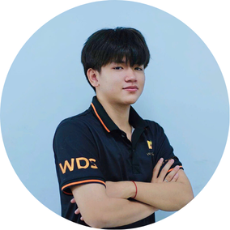

Nguyễn Đình Nhật Nguyên
23521043
Lê Hưng Phát
23521139

Slide 5
2. Đặt vấn đề & Mục tiêu

Slide 6
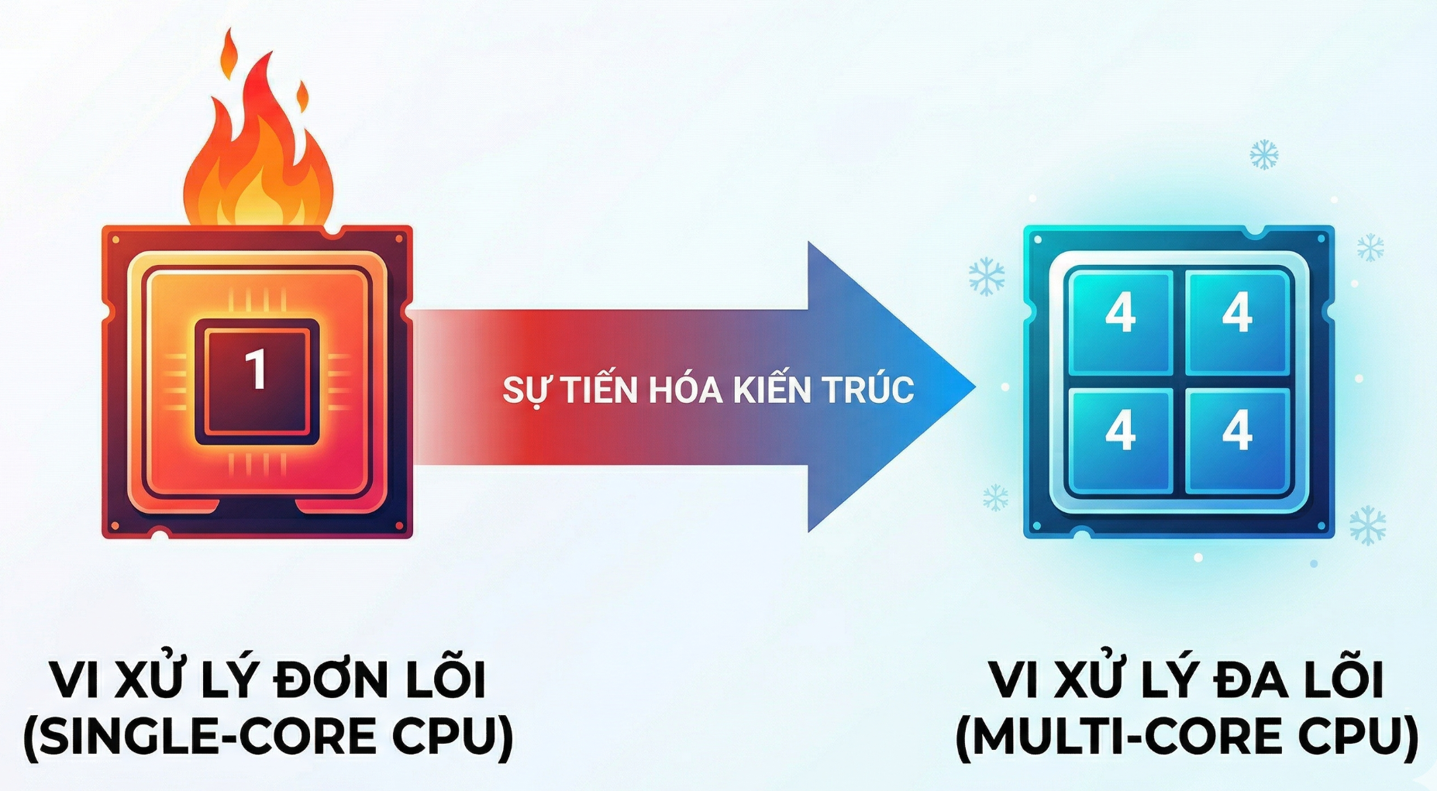
Vấn đề:
CPU đơn lõi đã chạm “Bức tường năng lượng” (Power Wall).
Tăng xung nhịp sinh ra quá nhiều nhiệt.
Giải pháp tất yếu: Chuyển sang Đa lõi (Multi-core) để phân tán tải, xử lý song song.
Mục tiêu của nhóm:
Tìm hiểu và thiết kế hệ thống Dual-core RISC-V (RV32I).
Giải quyết bài toán hóc búa: Chia sẻ tài nguyên bộ nhớ phần cứng.

Slide 7
3. Chốt Kiến trúc Hệ thống

Slide 8
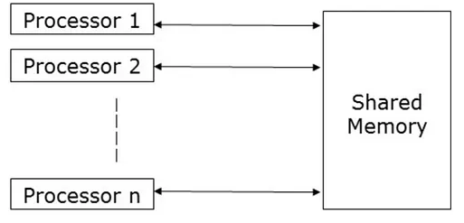
Kiến trúc Lõi: SMP (Đa xử lý đối xứng)
Hai lõi (Core 0, Core 1) hoàn toàn bình đẳng về quyền hạn.
Được nhân bản từ cùng một lõi RISC-V đơn chu kỳ.
Mô hình Bộ nhớ: Shared Memory (Bộ nhớ chia sẻ)
Các lõi có tập thanh ghi độc lập.
Dùng chung một Global Data RAM để trao đổi dữ liệu và tối ưu diện tích.

Slide 9
4. Nút thắt cổ chai: Xung đột cấu trúc

Slide 10
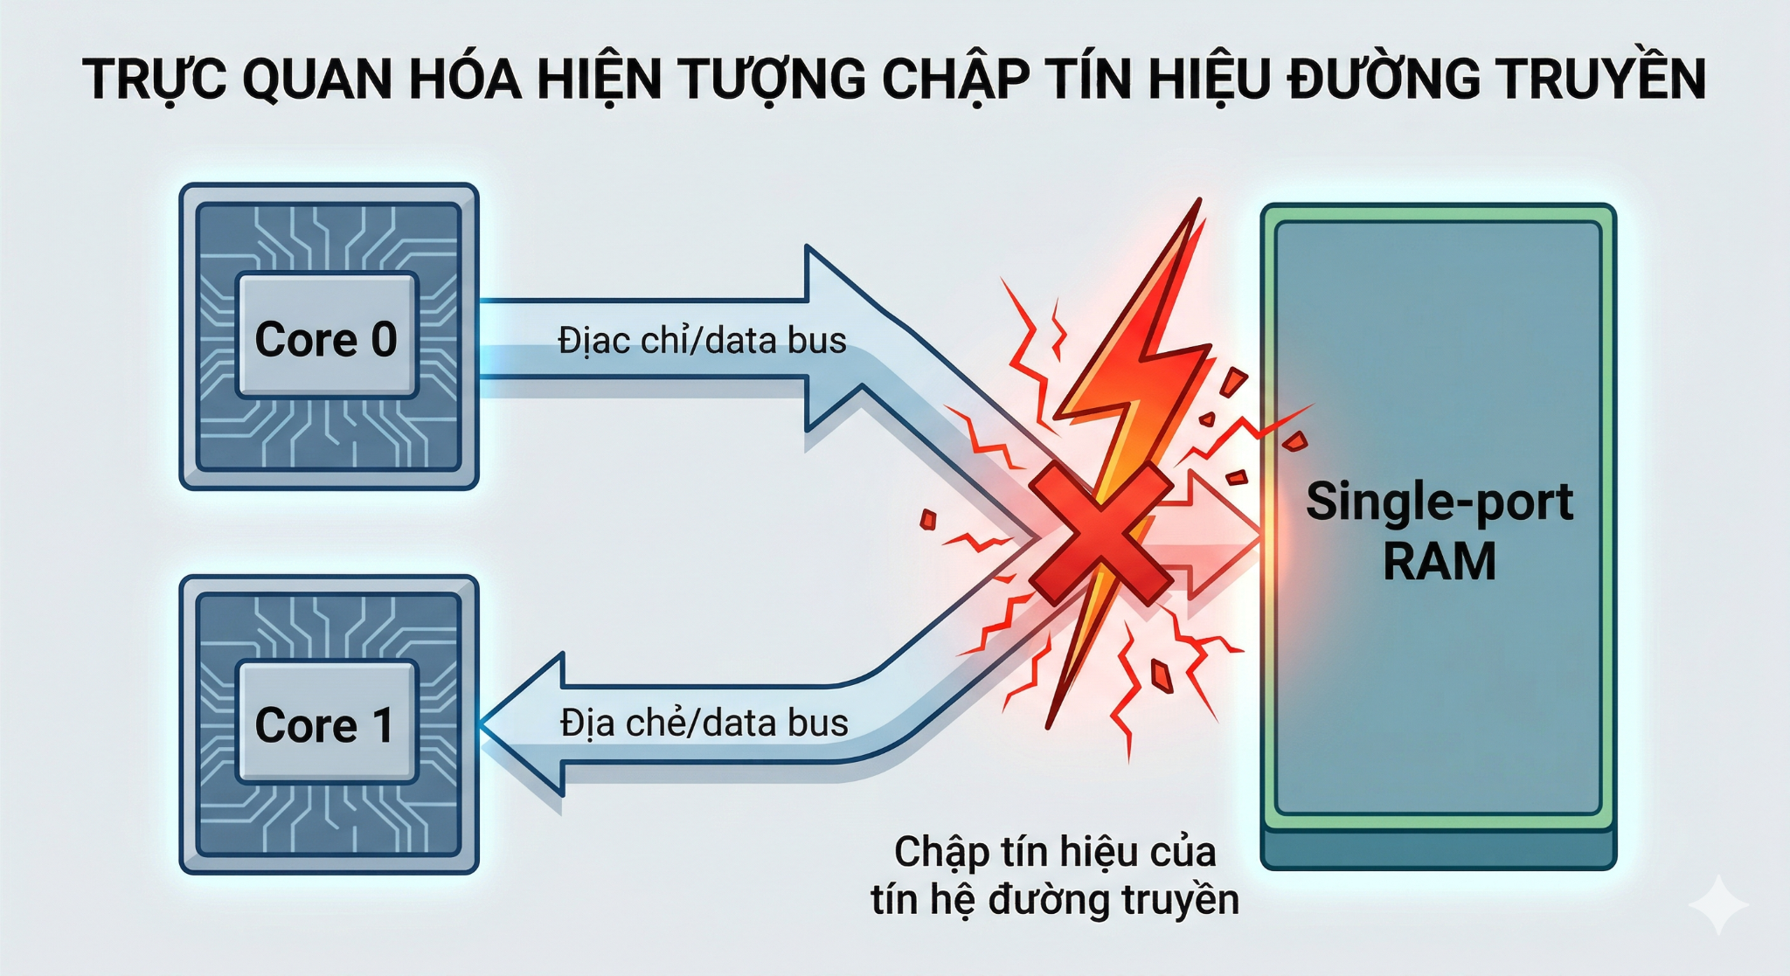
Hiện trạng: RAM dữ liệu được dùng là loại 1 cổng (Single-port).
Bài toán Xung đột: Xung đột Bus xảy ra khi Core 0 và Core 1 cùng xuất lệnh Ghi (MemWrite) hoặc Đọc (MemRead) tại cùng một chu kỳ xung nhịp.
Hậu quả: Mất mát dữ liệu hoặc ghi rác vào RAM.

Slide 11
5. Thiết kế phần mềm

Slide 12
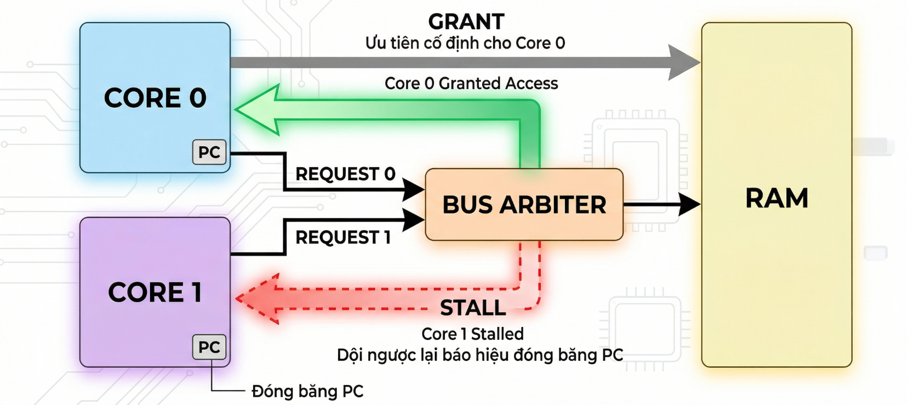
Đề xuất: Thêm một khối Bus Arbiter đứng giữa 2 Core và RAM.
Luật phân xử: Fixed Priority (Giai đoạn 1 sẽ ưu tiên tuyệt đối cho Core 0).
Cơ chế hoạt động:
Arbiter nhận tín hiệu Request từ 2 Core.
Cấp Grant cho Core 0 đi qua MUX vào RAM.
Bắn tín hiệu Stall về Core 1, ép bộ đếm PC đóng băng, đứng chờ 1 chu kỳ.

Slide 13
6. Tiến độ Thực hành (Code Verilog)

Slide 14
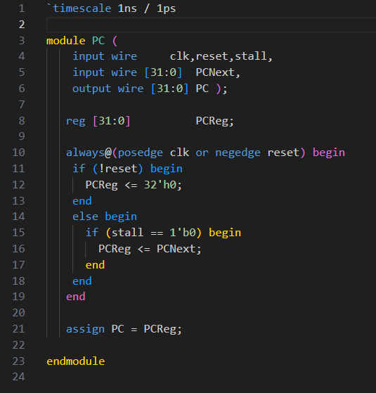
Module PC.v

Slide 15
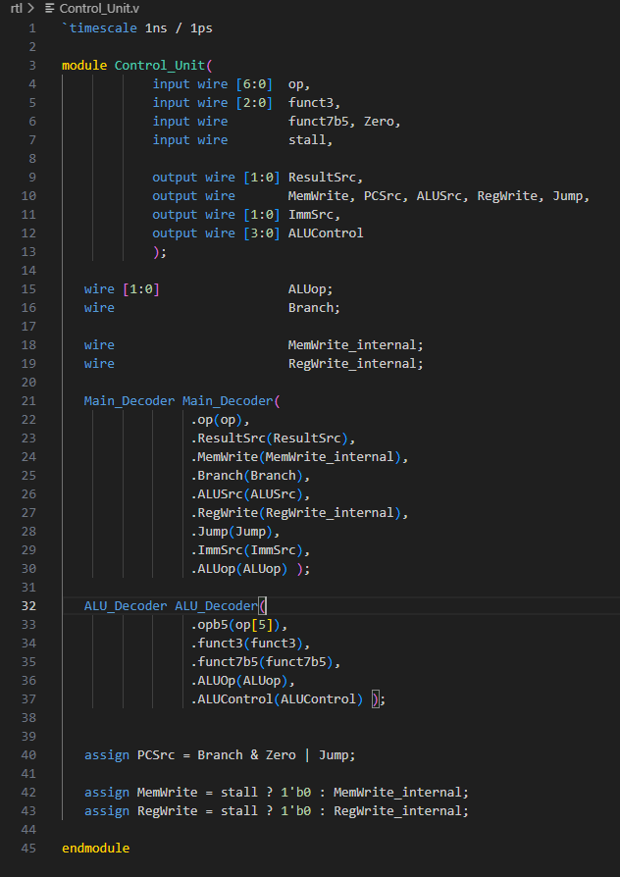
Module Control_Unit.v

Slide 16
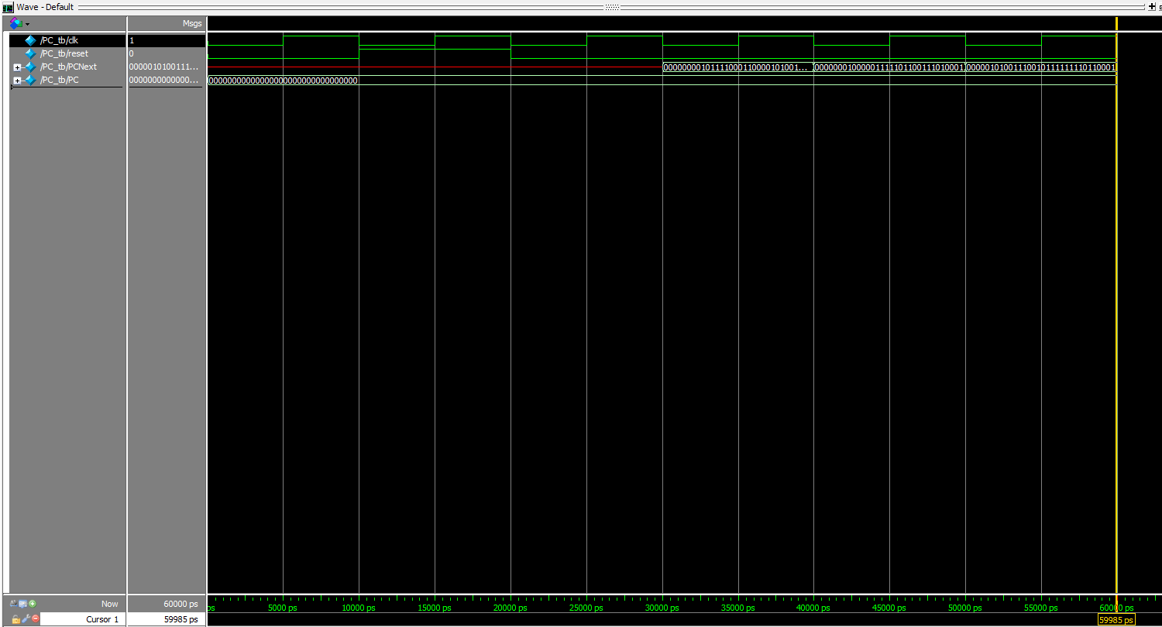

Slide 17
7. Kế hoạch đợt tiếp theo

Slide 18
Stage 1: Viết mã RTL:
Máy trạng thái (FSM) của Arbiter
Khối MUX.
Stage 2: Ghép nối Top Module hệ thống: Core 0 + Core 1 + Arbiter + RAM
Stage 3: Testbench Assembly: Ép 2 Core cùng gọi lệnh sw để kiểm chứng sóng Stall trên ModelSim.

Slide 19
CẢM ƠN MỌI NGƯỜI ĐÃ CHÚ Ý LẮNG NGHE!
Q&A

